Slide 1
Тема: Внутренние воды Африки
Выполнила: Г.Г.Виноградова
учитель географии
МБОУ Скворцовской СОШ

Slide 2
Цель: познакомить учащихся с реками и озерами Африки.
Задачи:
1. Сформировать знания у учащихся о внутренних водах Африки
2. Продолжать развивать умения и навыки работы с картой, доп. материалом и текстом учебника.
3. Развивать кругозор, заинтересовывать в познании нового.
Оборудование: физическая и климатическая карта Африки, атласы, контурные карты, доп. материал.
Ход урока:

Slide 3
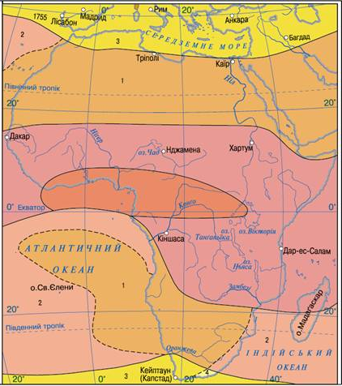
Контроль знаний
В каких климатических поясах расположен материк?

Slide 4
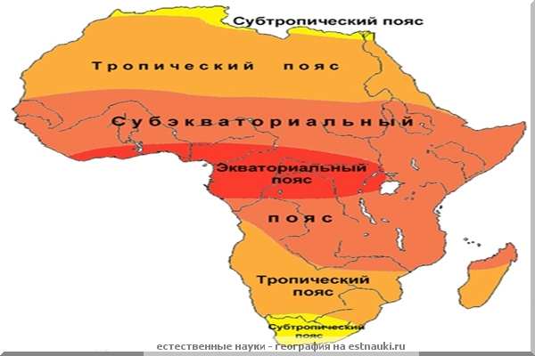

Slide 5
I – экваториальный климатический пояс,
II - тропический климатический пояс
Какие утверждения верны:
1. Этот пояс находится между 2 º ю. ш. и 5 º с. ш.
2. В этом поясе жарко и сухо в течение всего года.
3. Весь год преобладают влажные воздушные массы.
4. Летом исключительно жарко, почти безоблачно,
температура в тени +50 º С.
5. Осадков выпадает мало, летом и зимой менее 100 мм.
6. Пояс располагается по обе стороны от экватора,
на севере образуя более широкую полосу.
7. Нет смены времен года.
8. У растений этого пояса не формируются годовые кольца.
9. В этом поясе находятся основные пустыни Африки.
10. Самум – ветер, несущий тучи песка частое явление в этом поясе.

Slide 6
Почему мы изучаем «Внутренние воды» после темы «Климат»?
Почему мы изучаем «Внутренние воды» после темы «Рельеф»?
Что такое бассейн океана?
К каким бассейнам относятся реки Африки?
Что такое внутренний сток?

Slide 7
Изучение нового материала
ВНУТРЕННИЕ ВОДЫ
РЕКИ
БОЛОТА
ЛЕДНИКИ
ОЗЕРА
ПОДЗЕМНЫЕ
ВОДЫ

Slide 8
ВЛИЯНИЕ ВНЕШНИХ ФАКТОРОВ НА РЕКИ
РЕЛЬЕФ
1…
2…
3…
4…
КЛИМАТ
1…
2…
3…
4…

Slide 9
ВЛИЯНИЕ ВНЕШНИХ ФАКТОРОВ НА РЕКИ
РЕЛЬЕФ
1ХАРАКТЕР ТЕЧЕНИЯ
2. ПОРОГИ И ВОДОПАДЫ
3. РАБОТА РЕК
4. НАПРАВЛЕНИЕ
КЛИМАТ
1.МНОГОВОДНОСТЬ
2. ПИТАНИЕ
3. РЕЖИМ
4. ЛЕДОСТАВ

Slide 10
Реки Африки
река | Бассейн | исток | устье | направление | Хоз.использ.
Нил
Конго
Нигер
Замбези
Оранжевая
Лимпопо

Slide 11
Работа с дополнительным материалом
1гр. Нил, Оранжевая
2 гр. Конго, Лимпопо
3гр. Нигер, Замбези
4 гр.оз.Виктория, оз.Танганьика, Ньяса

Slide 12
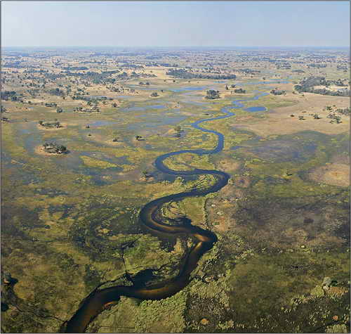
Самая длинная река мира(6.671 км)-НИЛ. Она впадает в Средиземное море.

Slide 13
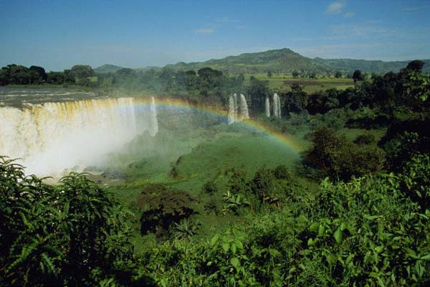
Водопад на реке Голубой Нил

Slide 14
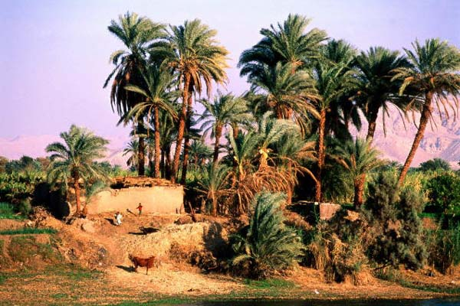
Берега Нила

Slide 15
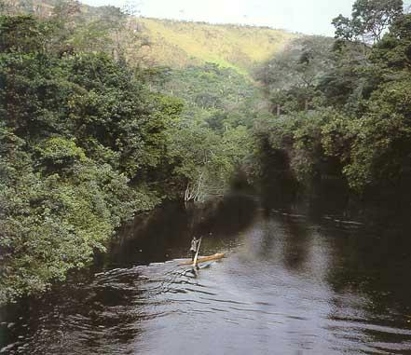
Вторая по длине река Африки- Конго94.320 км)

Slide 16
Третья по величине река- НИГЕР. Это равнинная река.

Slide 17
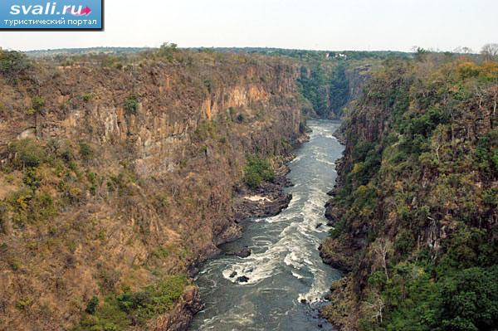
Замбези
Четвёртая по протяжённости река в Африке.

Slide 18
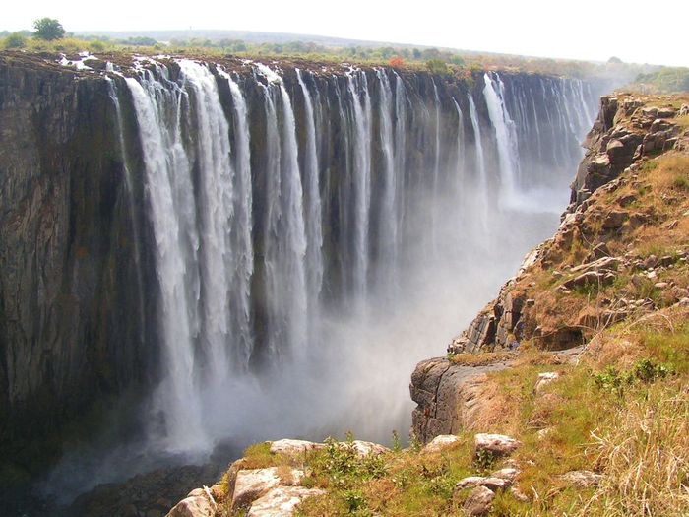
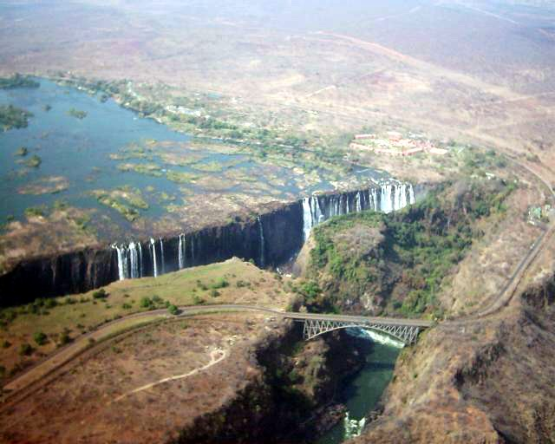
Водопад Виктория

Slide 19
Водопад Виктория
Шотландский исследовательДэвид Ливингстон в 1855 году назвал водопад в честь королевы Виктории. Ранее водопад был известен среди местного населения как «Гремящий Дым».
Виктория — единственный водопад в мире более чем 100 метров в высоту и более километра в длину.

Slide 20
Река Оранжевая
Берёт начало в Драконовых горах на границе ЮАР и Лесото (Южная Африка)
Впадает в Атлантический океан
Длина 2200 км, площадь бассейна 973 000 км²

Slide 21
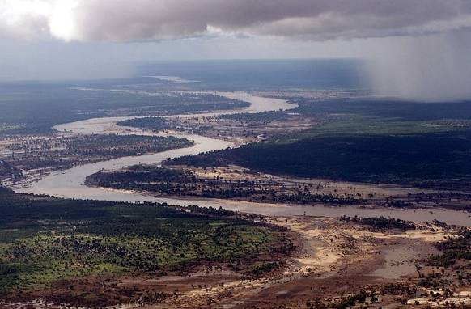
Лимпопо
Лимпопо (Limpopo, Uri, Bembe, Juhampura, иначе называемая Крокодиловая) — река в Южной Африке.
Вытекает к югу от Претории из гор Витватерсранд (1800 м)
Впадает в Индийский океан к северу от залива Делагоа.

Slide 22
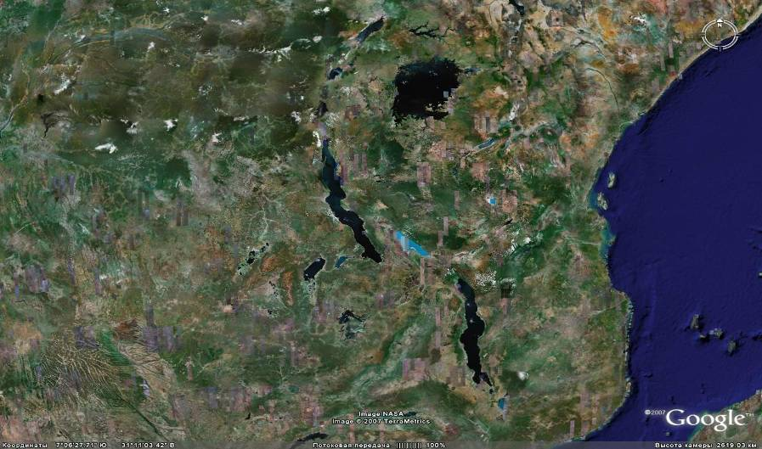
Озера из космоса
Оз. Виктория
Оз. Танганьика
Оз. Ньяса

Slide 23
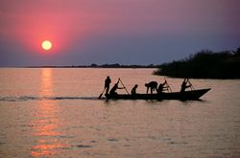
Озеро Виктория

Slide 24
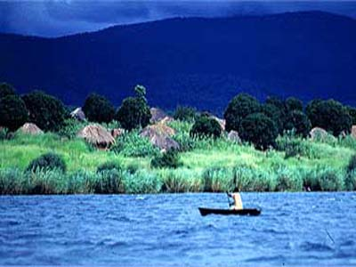
Озеро Ньяса

Slide 25
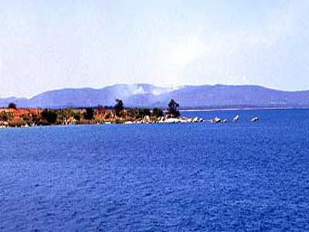
Озеро Танганьика

Slide 26
Прочитать: стр 122-123 ОЗЁРА
В чём особенность озёр Африки?
Какое озеро самое длинное?
Какова глубина Танганьики?
Какое озеро самое большое по площади?
Какова его глубина?
Назовите самое мелководное озеро.
От чего зависит его площадь?

Slide 27
Закрепление.
1. В бассейны каких океанов впадают реки Африки?
2. Назовите самую длинную реку мира?
3. Почему река Конго имеет самый большой годовой сток среди рек Африки, и 2 место в мире?
4. Какой особенностью характеризуется озеро Чад?
5. Какие факторы оказывают влияние на режим рек?
6. В чем проявляется влияние рельефа на реки?
7. Каким образом климат влияет на реки?

Slide 28
Домашнее задание:
§ 27
Контурная карта:
Отметить реки, озёра,
в. Виктория.

Slide 29
ЭОР
1. http://www.zavuch.info/ Завуч.инфо
2. http://nsportal.ru/ Социальная сеть работников образования nsportal.ru
3. http://www.mirgeografii.ru/ Мир географии
4. http://pedsovet.su/ Сообщество взаимопомощи учителей
5. http://nayrok.ru/ На урок
6. http://geo.metodist.ru/index.php Методическая лаборатория географии
7. http://www.alleng.ru/index.htm Всем, кто учится
8. Электронное приложение к учебнику А.П. Кузнецова, Л.Е. Савельевой, В. П. Дронова География. Земля и люди. СФЕРЫ, ОАО «Издательство «Просвещение», 2011, с изменениями.
9. Электронное издание «География материков: история открытий и населений» , Москва, 2010.

Slide 30
Спасибо!

